Slide 1
有这几个关键词的国歌：勇敢 自由 奋进
中国： https://www.youtube.com/watch?v=dCMV0Zd_Yo4&list=PLV9du90-nOngPg_V4By29gvrovqAguGuN https://www.youtube.com/watch?v=IeMFXiEq_ow&list=RDw5x_9KEogM8
米国： https://www.youtube.com/watch?v=w5x_9KEogM8&list=RDw5x_9KEogM8&start_radio=1
苏联： https://www.youtube.com/watch?v=U06jlgpMtQs
朝鲜： http://km2000.us/mycollections/North_Korea_Party_Rock_Anthem.html
国际： https://www.youtube.com/watch?v=zQsbbsvCTWc
  10 National Anthems： https://www.youtube.com/watch?v=HUt9jGvtl7Y

Slide 2
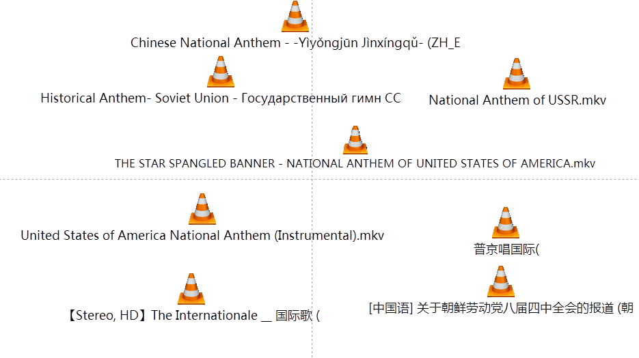
视频：http://km2000.us/myshoots/3country.pptx

Slide 3
中国国歌
https://v.qq.com/x/page/l0510e1v3ww.html
当初确定国歌的时候，毛爷爷在听这首歌的时候曾经说过，“国歌里边提醒一下，很有好处。”

Slide 4
国歌：懂得珍惜，不忘本
要有意识懂得珍惜：
  因为饥饿，才会珍惜粮食，
  居安思危，应该是人生正常的状态，而不是出来一种很安全，养尊处优的状态，
  人生不是享受，生于忧患，死于安乐，
  如履薄冰，如临深渊，
我们中国的国歌是义勇军进行曲，是怎么唱的？

Slide 5
中国国歌
当初确定国歌的时候，毛爷爷在听这首歌的时候曾经说过，“国歌里边提醒一下，很有好处。” https://v.qq.com/x/page/l0510e1v3ww.html
《中华民国国旗歌》升降国旗时，歌词：
山川壮丽，物产丰隆，炎黄世胄，东亚称雄。
毋自暴自弃，毋故步自封，光我民族，促进大同。
创业惟艰，缅怀诸先烈，守成不易，莫徒勿近功。
同心同德，贯彻始终，青天白日满地红。
同心同德，贯彻始终，青天白日满地红。
《中华人民共和国国歌》升降国旗时，歌词：
起来！不愿做奴隶的人们！
把我们的血肉，筑成我们新的长城！
中华民族到了最危险的时候，
每个人被迫着发出最后的吼声：
起来！起来！起来！
我们万众一心，
冒着敌人的炮火，前进！
冒着敌人的炮火，前进！
前进！前进！进！

Slide 6
文革时的国歌
1982年12月4日 改回为现在的国歌
起来!忠于毛主席的红卫兵，把我们的血肉，筑成中国的反修长城!
中华民族，到了最奋发的时候，每个人们勇敢肩负革命的重任。
起来!起来!起来!
我们胸怀世界，高举马列的旗帜，前进!
高举马列的旗帜，前进!前进!前进进!
前进！各民族英雄的人民！
伟大的共产党，领导我们继续长征！
万众一心奔向共产主义明天，
建设祖国保卫祖国英勇的斗争。
前进！前进！前进！
我们千秋万代，
高举毛泽东旗帜，前进！
高举毛泽东旗帜，前进！
前进！前进！进！

Slide 7
世界上三个大的民族的国歌
中国：“中”的国家
  http://video.eastday.com/a/160928091244956864911.html?qid=01359
  https://zj.zjol.com.cn/news/929330.html?t=1525086005357&ismobilephone=2
美利坚 land of free, home of the brave: http://www.iqiyi.com/v_19rrnbf2hg.html
苏联： 爱国主义 http://new-play.tudou.com/v/446569277.html?
三个国家都是打出来的,三个大国的国歌和国际歌
https://www.iqiyi.com/w_19rv62m1kp.html 苏联
https://www.iqiyi.com/w_19rve4aqit.html 苏联国歌
http://www.iqiyi.com/w_19s19a8ig5.html 听完国际歌，再听苏联国歌
https://v.youku.com/v_show/id_XMzc2MjE4NTQ0.html 国际歌
https://www.iqiyi.com/w_19s22kmbvp.html 中国
https://www.iqiyi.com/v_19rrnbf2hg.html 星条旗永不落 - 美国国歌

Slide 8
有这几个关键词的国歌：勇敢 自由 奋进
中国： https://www.youtube.com/watch?v=dCMV0Zd_Yo4&list=PLV9du90-nOngPg_V4By29gvrovqAguGuN https://www.youtube.com/watch?v=IeMFXiEq_ow&list=RDw5x_9KEogM8
米国： https://www.youtube.com/watch?v=w5x_9KEogM8&list=RDw5x_9KEogM8&start_radio=1
苏联： https://www.youtube.com/watch?v=U06jlgpMtQs
朝鲜： http://km2000.us/mycollections/North_Korea_Party_Rock_Anthem.html
国际： https://www.youtube.com/watch?v=zQsbbsvCTWc
  10 National Anthems： https://www.youtube.com/watch?v=HUt9jGvtl7Y

Slide 9
对比
和平：
  韩国： km2000.us/mycollections/North_Korea_Party_Rock_Anthem.html
日本： https://www.baidu.com/sf/vsearch?pd=video&tn=vsearch&lid=e13b6dcc0012f933&ie=utf-8&wd=%E6%97%A5%E6%9C%AC%E5%9B%BD%E6%AD%8C&rsv_spt=7&rsv_bp=1&f=8&oq=%E6%97%A5%E6%9C%AC%E5%9B%BD%E6%AD%8C&rsv_pq=e13b6dcc0012f933&rsv_t=fea4blU%2BInOVxKZ6L5kE1gtdOWZcykMR1F%2BBm6oleWBSk296AP1fB7BJ9gg

